Slide 1

PHÒNG GIÁO DỤC VÀ ĐÀO TẠO QUẬN LONG BIÊN
TRƯỜNG MẦM NON HOA SỮA
LĨNH VỰC PHÁT TRIỂN NGÔN NGỮ
Thơ “Cô giáo của con”
Lứa tuổi: Mẫu giáo bé 3-4 tuổi
Giáo viên: Nguyễn Thị Kiều Oanh
Năm học: 2024- 2025

Slide 2

Bài thơ: “ Cô giáo của con”
Tác giả: Hà Quang

Slide 3
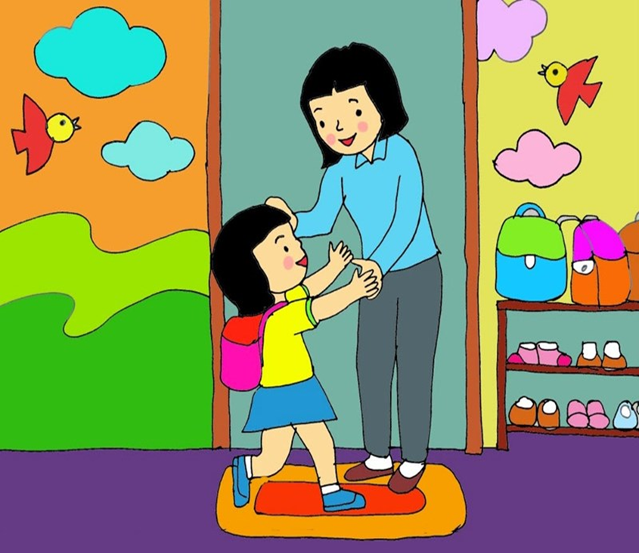
Mỗi khi vào lớp
Cô cười thật tươi

Slide 4
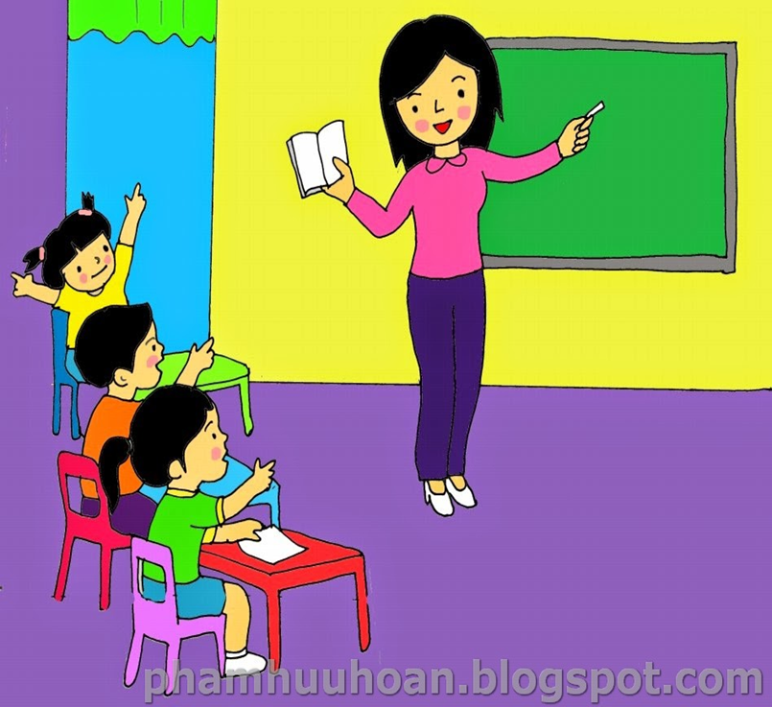
Say sưa giảng bài
Giọng cô ấm áp

Slide 5
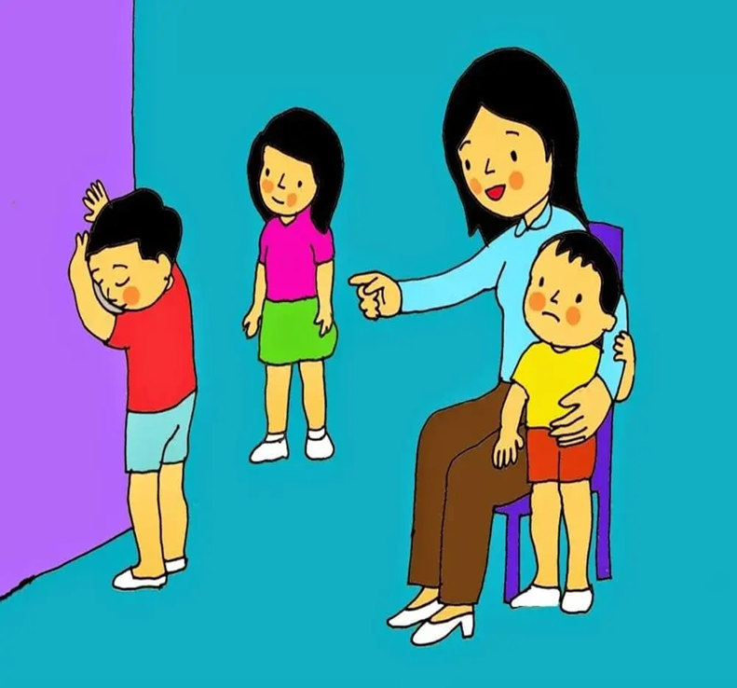
Bạn nào hay nghịch
Cô chẳng thích đâu

Slide 6
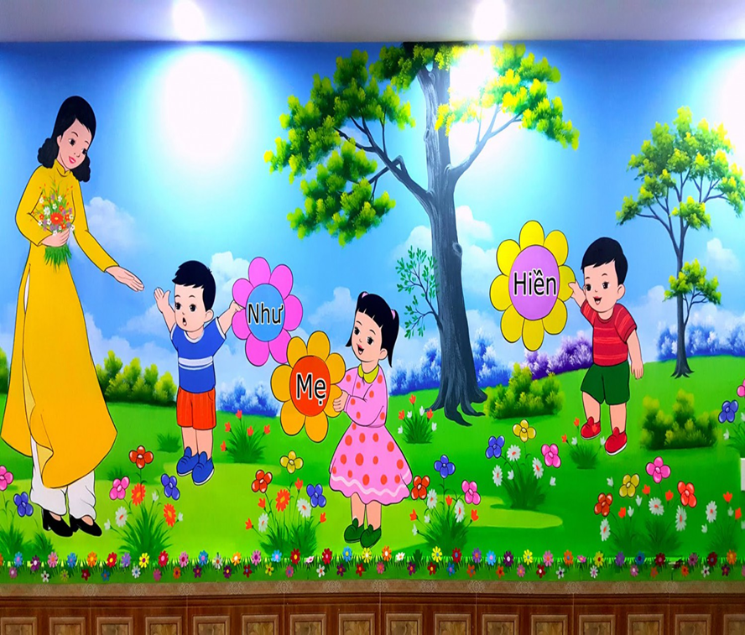
Bạn nào chăm ngoan
Cô yêu lắm đấy.

Slide 7

Cần như hạt muối
Đẹp như hoa rừng

Slide 8
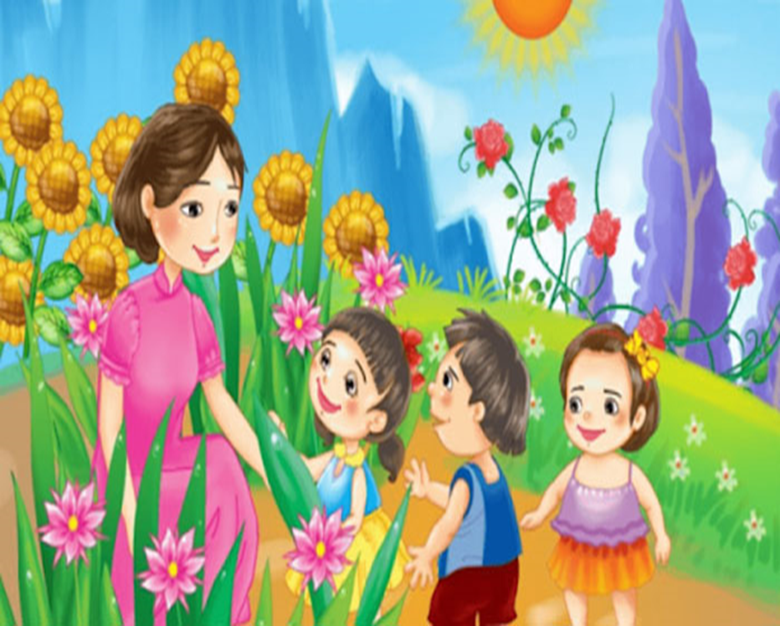
Cô giáo của con
Ai mà chẳng quý.

Slide 9
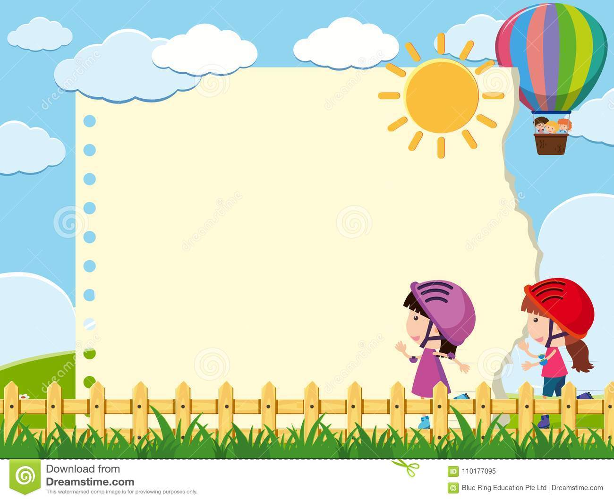
Đàm thoại nội dung bài thơ

Slide 10
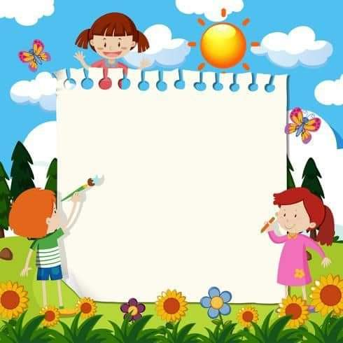
Đọc thơ lần 3

Slide 11



